Slide 1
Desarrollo Fullstack 1 Evaluación N°1
DSY1103

Slide 2
Sección: 011D Docente: Eduardo Baeza. Grupo Nº: 1 Integrantes: Brayan Ahumada Cristian Ormazabal

Slide 3
Introducción

Slide 4
Introducción
Perfulandia SPA es una empresa chilena emergente, que se ha destacado por ofrecer productos de alta calidad a precios competitivos. Inicialmente, la empresa comenzó con una sucursal en el Barrio Meiggs en Santiago, pero su éxito en ventas tanto al por menor como al por mayor ha llevado a la apertura de nuevas sucursales en Concepción y Viña del Mar. La empresa ahora planea continuar su expansión debido a su crecimiento exponencial y el aumento de nuevos clientes a nivel nacional. Sin embargo, este rápido crecimiento ha revelado las limitaciones de su actual sistema de software monolítico. El sistema ha comenzado a fallar, presentando problemas de rendimiento y disponibilidad que ponen en riesgo las operaciones diarias y la satisfacción del cliente.

Slide 5
Objetivo del Caso
El objetivo de este caso de estudio es analizar y desarrollar una solución al problema que presenta la empresa, pasando por el análisis, diseño, e implementación de una solución tecnológica que permita a Perfulandia SPA superar las limitaciones de su sistema actual y soportar su continuo crecimiento por medio de la arquitectura de microservicios utilizando un motor de BD MySql.

Slide 6
Análisis de Requerimientos

Slide 7
Requisitos Funcionales
Gestión de usuarios: El Administrador del Sistema debe poder actualizar, desactivar y eliminar cuentas de usuario, además de definir y administrar permisos según roles.
Gestión de inventario: El Gerente de Sucursal, por una parte, debe poder registrar, actualizar y eliminar productos, y por otra parte, ajustar la cantidad de stock y gestionar la reposición del inventario, además en conjunto con el Empleado de ventas, deben poder consultar la disponibilidad de los productos en tiempo real y buscar productos.
Gestión de pedidos: El equipo de logística debe poder planificar y optimizar rutas de entrega para los pedidos locales y regionales, asimismo, debe poder cambiar el estado de los pedidos en el sistema.
Interacción con clientes: El usuario debe poder registrarse e iniciar sesión, navegar por la plataforma mediante filtros facilitando la búsqueda de productos, gestionar su carrito de compra, realizar el pedido detallando forma de pago y opciones de envío, consultar su historial de pedidos, gestionar su perfil dentro de la plataforma, contactarse con atención al cliente mediante un chat, ser capaz de calificar y dejar reseñas de los productos, y por último, debe poder aplicar cupones y descuentos ingresando los códigos promocionales durante el proceso de compra.

Slide 8
Requisitos Funcionales
Proceso de ventas: El Empleado de Ventas debe poder procesar transacciones, aplicar descuentos, generar facturas, procesar devoluciones y gestionar las reclamaciones de los clientes descontentos.
Logística y envíos: El equipo de logística debe poder crear, actualizar y seguir envios en todo momento, además, debe poder mantener y actualizar información de proveedores, realizar pedidos de reabastecimiento y gestionar la recepción de mercancías.
Generación de Reportes: El Administrador del Sistema debe poder visualizar el estado y rendimiento del sistema, además de recibir alertas sobre posibles fallos, asimismo, el Gerente de Sucursal, debe poder crear reportes de ventas, inventario y rendimiento de sucursal.
Respaldo y Recuperación de Datos: El Administrador del Sistema debe poder realizar copias de seguridad periódicas y restaurar datos en caso de pérdida y fallo.

Slide 9
Requisitos No Funcionales
Rendimiento: El sistema debe ser capaz de hacer varias transacciones de manera simultánea.
Escalabilidad: Debe poseer una arquitectura adecuada para soportar el eventual crecimiento de la tienda.
Disponibilidad: El sistema debe estar operativo el 99% del tiempo con redundancia y recuperación de datos en caso de falla.
Seguridad: El sistema debe tener implementado un método de autenticación segura, también debe hacer uso de encriptación de contraseñas y datos sensibles, además de poseer control de acceso basado en roles asignados previamente.
Interoperabilidad: El sistema debe tener la capacidad de comunicarse de manera interna entre aplicaciones y eventos para lograr la integración entre microservicios.

Slide 10
Análisis del Sistema Actual

Slide 11
Evaluación del sistema Monolítico actual
Dependencia de un solo servidor: Al ser un sistema monolítico, todo depende de un solo servidor (ya que el código está escrito en una base única) generando repentinas caídas en el sistema por posible colapso de este mismo.
Tiempo de respuesta lento: Al igual que el código, este sistema también usa una única base de datos, dando como resultado una sobrecarga en el sistema y ralentizando el proceso.
Dificultad para escalar: Al ser un sistema monolítico se vuelve muy complejo permitir un balanceo de carga eficiente por su estructura unificada.
Baja disponibilidad: Debido a que las funciones están todas conectadas, el fallo de un módulo deja comprometida toda la aplicación.

Slide 12
Problemas Identificados
Repentinas caídas en el sistema por colapso del servidor.
Altos tiempos de carga debido a la sobrecarga en el sistema.
Incapacidad para soportar el crecimiento de nuevos clientes y sucursales.

Slide 13
Diseño de la Nueva Arquitectura

Slide 14
Propuesta de Arquitectura Basada en Microservicios
Los servicios independientes propuestos para el nuevo sistema son:
Servicio de Registro y Autenticación(gestión de acceso)
Servicio de Administración (roles).
Servicio de Inventario (gestión de productos y stock).
Servicio de Ventas (procesamiento de pagos y facturación).
Servicio de Logística (control de envíos y optimización de rutas).
Servicio de Atención al Cliente (soporte y devoluciones).
Cada microservicio tendrá su propia base de datos en MySQL para evitar cuellos de botella.

Slide 15
Diagramas de Arquitectura

Slide 16
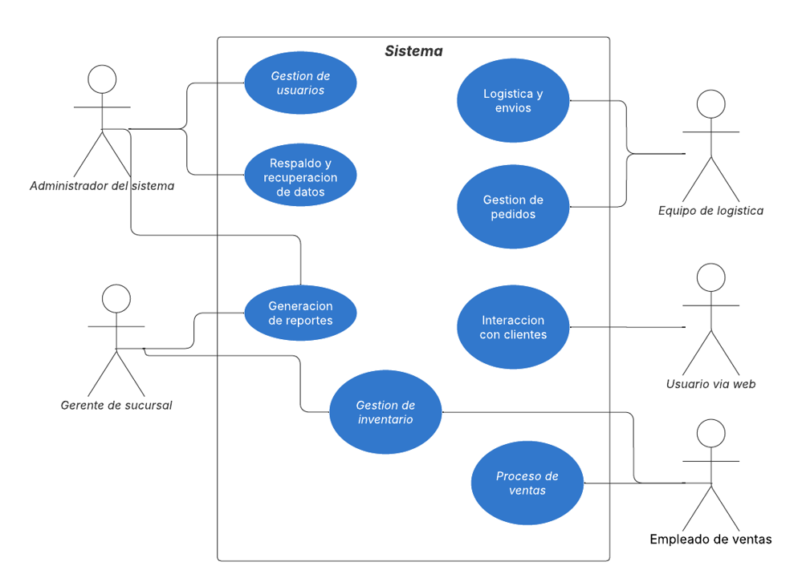
Diagramas de Casos de Uso

Slide 17
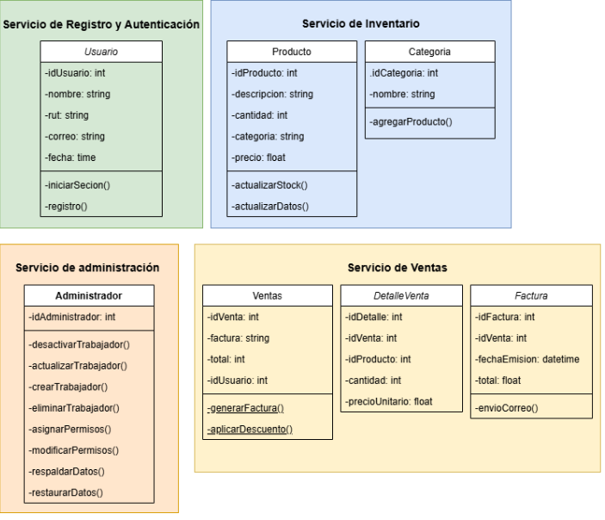
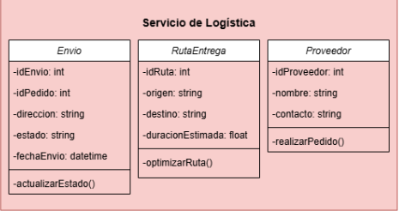
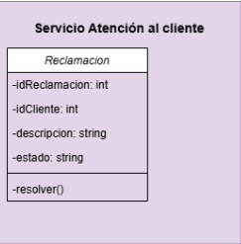
Diagramas de Clases

Slide 18
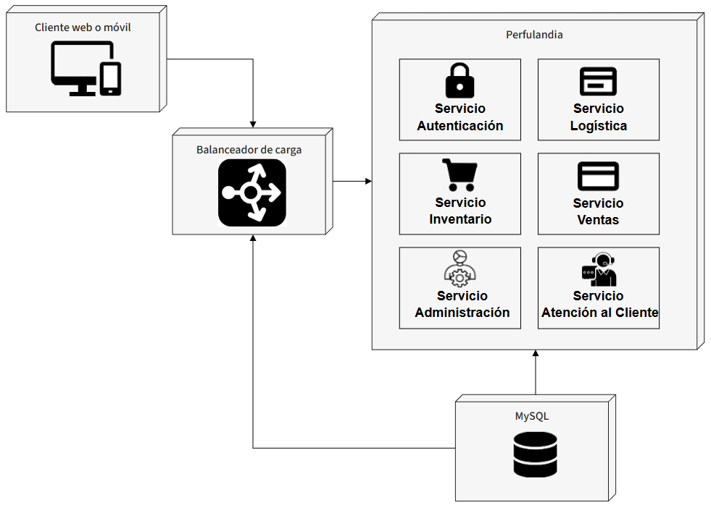
Diagrama de Despliegue

Slide 19
Planificación de la Migración

Slide 20
Plan de Migración
Análisis y Preparación
Revisar código actual e identificar clases, funciones y dependencias claves
Desarrollo de Microservicios
Implementar los microservicios de autenticación y administración primero.
Desarrollar gradualmente los servicios de inventario, ventas, logística y atención al cliente.
Migración progresiva
Migrar progresivamente funcionalidades del sistema monolítico a la nueva arquitectura usando el patrón de diseño Strangler Fig (higuera estranguladora).
Pruebas e Integración
Implementar pruebas unitarias y de integración.
Validar la interoperabilidad de los microservicios.
Pruebas de restauración de datos (rollback).
Monitoreo y Optimización
Optimizar el rendimiento según la carga del sistema.
Implementar alertas para los distintos posibles eventos (errores, latencia, caídas).

Slide 21
Identificación de Riesgos y Plan de Mitigación
Fallo en la interoperabilidad
Pruebas exhaustivas de comunicación entre microservicios.
Interrupción del servicio
Lanzamiento gradual para minimizar interrupciones (canary release).
Problemas de seguridad
Uso de autenticación robusta y auditorías de seguridad.
Costos elevados
Control y optimización del uso de infraestructura en la nube.
Pérdida de datos durante la migración
Realizar respaldos completos antes de cada migración de componentes

